Slide 1
LİSELERE GEÇİŞTE TERCİH İŞLEMLERİ 2025

Slide 2
SUNUM İÇERİĞİNDE NELER VAR ?
Liseler Nasıl
Öğrenci Alıyor ?
Okul Müdürlüklerince
Yetenek Sınavı ile
Öğrenci Alan Liseler
Neler Yapılacak?
Tercih İşlemleri Kavramları ve Kuralları
Yerel Yerleştirme (OBP) ile Öğrenci Alan Liseler
Tercih İşlemleri Nasıl
Yapılacak ?
Merkezi Sınavla Öğrenci Alan Liseler

Slide 3
LİSELER NASIL ÖĞRENCİ ALIYOR ?
LİSELER NASIL ÖĞRENCİ ALIYOR?
Yetenek Sınavı ile Öğrenci Alan Liseler
Yerel Yerleştirme (OBP) ile Öğrenci Alan Liseler
Merkezi Sınavla Öğrenci Alan Liseler

Slide 4
LİSELER NASIL ÖĞRENCİ ALIYOR ?
Liseye geçiş işlemlerinde liseler 3 farklı kategoriye ayrılmış durumdadır.
Bunlar Yetenek Sınavı ile öğrenci alan liseler, yerel yerleştirme (OBP) ile öğrenci alan liseler ve Merkezî Sınavla ile öğrenci alan liseler olarak ayrılabilir.
Bu 3 kategorideki liselerin öğrenci kayıt şartları farklıdır.
Tercih sistemlerine göre kategorilere ayırdığımız bu liseler ve tercih işlemlerine bakalım.

Slide 5
YETENEK SINAVI İLE ÖĞRENCİ ALAN LİSELER

Slide 6
LİSELER NASIL ÖĞRENCİ ALIYOR ?
YETENEK SINAVI İLE ÖĞRENCİ ALAN LİSELER
Yetenek Sınavı ile öğrenci alan liseler;
güzel sanatlar liseleri,
spor liseleri,
musikî, hafızlık, geleneksel ve çagdaş görsel sanatlar ve spor projesi/programı uygulayan Anadolu imam hatip liseleridir.

Slide 7
LİSELER NASIL ÖĞRENCİ ALIYOR ?
YETENEK SINAVI İLE ÖĞRENCİ ALAN LİSELER
Bu liselere başvuru ile ilgili bilgiler Yetenek Sınavı İle Öğrenci Alan Okullara Başvuru ve Uygulama Kılavuzu 2025’te yer almaktadır.
Yetenek Sınavı’nda başarılı olan öğrencilerin kesin kayıt işlemleri 24 Temmuz 2025 tarihine kadar tamamlanacaktır. Kayıtları ilgili liseden yapılır.
Yetenek Sınavı ile öğrenci alan liselere ve özel ortaöğretim kurumlarına ön kayıt/kayıt yapan öğrenciler için lise tercih ekranı açılmaz.

Slide 8
LİSELER NASIL ÖĞRENCİ ALIYOR ?
YETENEK SINAVI İLE ÖĞRENCİ ALAN LİSELER
DİKKAT!
Yetenek Sınavı’ndan alınan puanın %70’i ve Okul Başarı Puanı’nın %30’u toplanarak yerleştirme puanı merkezî olarak 100 (yüz) puan üzerinden hesaplanır.
Bu puana göre yerleştirme işlemi yapılır.
Merkezî yerleştirme sonucunda kayıt hakkı kazanan adaylar, kendilerinden istenen belgelerle kayıt yaptıracakları okula giderek kayıtlarını yaptırırlar.
Yetenek Sınavı ile öğrenci alan liselere ve özel ortaöğretim kurumlarına ön kayıt/kayıt yapan öğrenciler için lise tercih ekranı açılmaz.

Slide 9
YEREL YERLEŞTİRME (OBP) İLE ÖĞRENCİ ALAN LİSELER

Slide 10
LİSELER NASIL ÖĞRENCİ ALIYOR ?
YEREL YERLEŞTİRME (OBP) İLE ÖĞRENCİ ALAN LİSELER
Kayıt alanında yer alan liseler;
bazı Anadolu liseleri
Anadolu imam hatip liseleri
bazı mesleki ve teknik Anadolu liseleridir.

Slide 11
LİSELER NASIL ÖĞRENCİ ALIYOR ?
YEREL YERLEŞTİRME (OBP) İLE ÖĞRENCİ ALAN LİSELER
Bu kategorideki liselere yerleştirme yapılırken öğrenciye ait Okul Başarı Puanı (OBP) dikkate alınır ancak tercih ekranındaki seçim işleminde öğrencinin istek sırası önemlidir.
Bu kategoriden lise seçmek zorunludur. Boş bırakılamaz. Her öğrenci en az 1 lise seçmek zorundadır. En fazla 5 lise seçilebilir.
Bu kategorideki liseleri seçmek için öğrencinin e-devlette kayıtlı ikametgah adresi o liselerin kayıt alanı içinde bulunmalı değilse ilçe nüfus müdürlüğünden adres değişikliği yapılmalı. Velayet durmunda Velayet başka kişideyse noter ile vekalet işleminin ardından adres değişikliği mümkündür.

Slide 12
LİSELER NASIL ÖĞRENCİ ALIYOR ?
YEREL YERLEŞTİRME (OBP) İLE ÖĞRENCİ ALAN LİSELER
Liselerin kayıt alanları ilden ile göre ve ilçeden ilçeye göre değişebilir.
Örneğin, Demirci’de okuyan bir öğrenci OBP ve kayıt alanındaki liselerin isimlerini tercih sayfasındaki «YEREL YERLEŞTİRME İLE ÖĞRENCİ ALAN OKULLAR» a tıklayarak öğrenir.

Slide 13
LİSELER NASIL ÖĞRENCİ ALIYOR ?
YEREL YERLEŞTİRME (OBP) İLE ÖĞRENCİ ALAN LİSELER
Yerel yerleştirme (OBP) ile öğrenci alan liseleri tercihlere eklemek için tercih sayfasında bulunan «YERLEŞTİRME İLE ÖĞRENCİ ALAN OKULLAR» seçeneğine tıklayınız. Açılan yeni sayfada öğrenciye ait OBP ve kayıt alanındaki liselerin isimleri liste halinde ekranda görülür.
Öğrencinin en çok istediği liseye ait ismin en sağında bulunan «TERCİHLERİME EKLE» seçeneğini tıklayarak seçim işlemine başlanır.
Seçilen her lise ekranın üst kısmında seçim sırasına göre sıralanır.

Slide 14
LİSELER NASIL ÖĞRENCİ ALIYOR ?
YEREL YERLEŞTİRME (OBP) İLE ÖĞRENCİ ALAN LİSELER
Öğrencilerin çoğu belirli bir liseyi tercih ediyor ve o lisenin kontenjanı da tercih sayısına göre az geliyor.
Bu durumda öğrenciler bazı kriterlere göre sıralanıyor. İsterseniz bunlara bakalım.
Çok tercih edilen liselerde, öğrenciler şu şartlara göre sıralanıyor;
1- Öğrencinin Ortaokul Başarı Puanının Yüksekliği –
OBP (6.Sınıf, 7.Sınıf ve 8.Sınıf yıl sonu ortalamaları )
2- OBP puanı eşit ise sırayla 8,7 ve 6. sınıf puanlarına bakılır.

Slide 15
LİSELER NASIL ÖĞRENCİ ALIYOR ?
YEREL YERLEŞTİRME (OBP) İLE ÖĞRENCİ ALAN LİSELER
DİKKAT!
Yerel yerleştirme ile öğrenci alan liselerde Merkezi Sınav puanının hiçbir önemi yoktur.
Yerel yerleştirmede en az 1 lise seçmek zorunludur. En fazla 5 lise seçilebilir.
İlk 3 tercih kayıt alanından olmak zorundadır. İsteğe bağlı olarak 4. ve 5. tercih komşu kayıt alanından seçilebilir.

Slide 16
MERKEZİ SINAVLA ÖĞRENCİ LİSELER

Slide 17
LİSELER NASIL ÖĞRENCİ ALIYOR ?
MERKEZİ SINAVLA ÖĞRENCİ LİSELER
Merkezi Sınavla öğrenci alan lise türleri ise şunlardır;
tüm fen liseleri
tüm sosyal bilimler liseleri
bazı Anadolu liseleri
bazı anadolu imam – hatip liseleri ve Anadolu imam hatip proje liseleri
bazı mesleki ve teknik Anadolu liselerinin ( bazı bölümler )

Slide 18
LİSELER NASIL ÖĞRENCİ ALIYOR ?
MERKEZİ SINAVLA ÖĞRENCİ LİSELER
Merkezi Sınavla öğrenci alan liselere ait puanları
https://e-okul.meb.gov.tr
internet adresinin «SINAV VE NAKİL İŞLEMLERİ» başlığındaki
«TERCİH REHBERİ» ni kullanarak öğrenebilirsiniz.

Slide 19
LİSELER NASIL ÖĞRENCİ ALIYOR ?
MERKEZİ SINAVLA ÖĞRENCİ LİSELER
Bu kategorideki liselere yerleştirme yapılırken öğrenciye ait Merkezi Sınav puanı dikkate alınır. Bu nedenle bu kategoriden lise seçmek zorunlu değildir. Boş bırakılabilir. Tercih yapılabilmesi için öğrencinin Merkezî Sınav’a girmiş olması gerekir.
E-devlette kayıtlı ikametgah adresine bakmadan en fazla 10 lise seçilebilir. Öğrencinin en çok istediği lise 1. sırada seçilir.
Türkiye’de herhangi bir şehirdeki Merkezi Sınavla öğrenci alan lise Merkezi Sınav puanıyla tercih edilebilir.
Örneğin, Demirci’de okuyan bir öğrenci Bursa’daki bir liseyi Merkezi Sınav puanıyla tercih edebilir. Yani bu kategoride adres kısıtlaması yoktur.

Slide 20
LİSELER NASIL ÖĞRENCİ ALIYOR ?
MERKEZİ SINAVLA ÖĞRENCİ LİSELER
Merkezi Sınavla öğrenci alan liseleri tercihlere eklemek için tercih sayfasında bulunan «MERKEZÎ SINAVLA ÖĞRENCİ ALAN OKULLAR» seçeneğine tıklayınız. Açılan yeni sayfadan il ve ilçe seçimi yapınız ve altta yer alan «LİSTELE» yazısına tıklayınız.
Bu işlemle, seçtiğiniz ilçede bulunan liselerden sadece Merkezî Sınavla öğrenci alan kategorisindeki liseler isim listesi şeklinde ekranda görülür.
Öğrencinin istediği liseye ait ismin en sağında bulunan «TERCİHLERİME EKLE» seçeneğini tıklayarak seçim işlemine başlanır.
Seçilen her lise ekranın üst kısmında seçim sırasına göre sıralanır.

Slide 21
LİSELER NASIL ÖĞRENCİ ALIYOR ?
MERKEZİ SINAV PUANIYLA ÖĞRENCİ LİSELER
DİKKAT!
Liselere yerleştirme yapılırken öğrenciye ait Merkezi Sınav puanı dikkate alınır.
E-devlette kayıtlı ikametgah adresine bakmadan en fazla 10 lise seçilebilir. Öğrencinin en çok istediği lise 1. sırada olacak şekilde seçimler sıralanır.

Slide 22
TERCİH İŞLEMLERİ NASIL YAPILACAK?

Slide 23
TERCİH İŞLEMLERİ NASIL YAPILACAK?
Merkezi Sınav Puanı 11 Temmuz 2025 tarihinde açıklandı. Öğrenciye ait sınav puanlarını https://www.meb.gov.tr adresinden bakılabilir.
Okul Başarı Puanı (OBP) tercih işlemlerinin yapıldığı sayfada yer alır.
Tercih sayfasına https://e-okul.meb.gov.tr internet adresinin «SINAV VE NAKİL İŞLEMLERİ» başlığındaki linkten giriş yapılır.

Slide 24
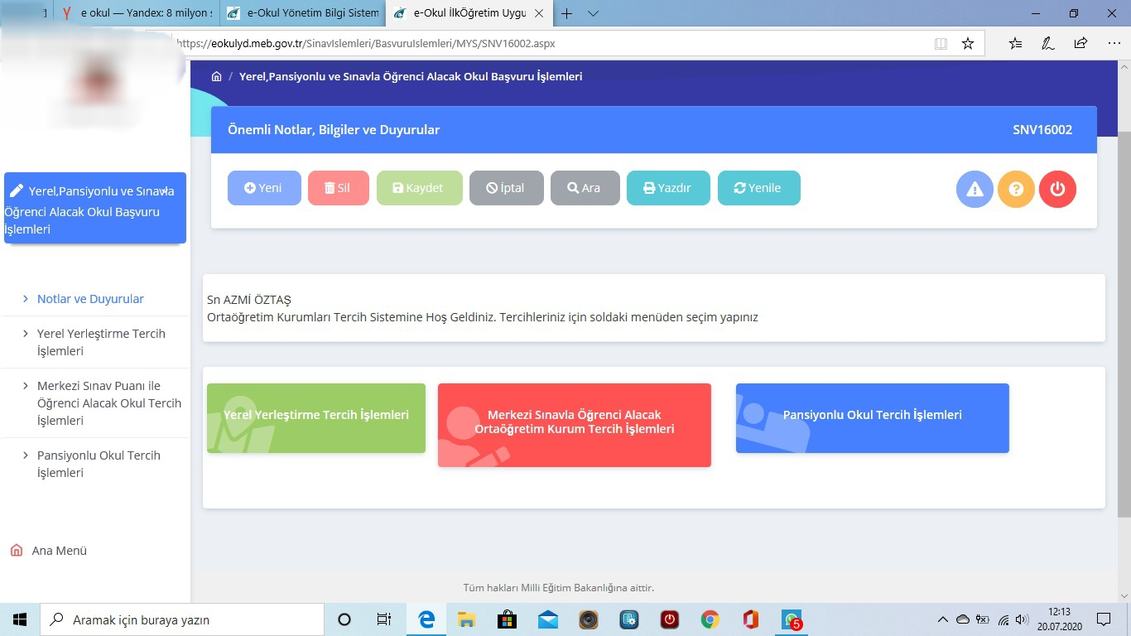
TERCİH İŞLEMLERİ NASIL YAPILACAK?

Slide 25
TERCİH İŞLEMLERİ NASIL YAPILACAK
Yerel
Yerleştirme
Merkezi
Yerleştirme
Pansiyonlu Okullar
3 farklı şekilde tercih edebileceğiniz yerleştirme biçimi mevcuttur. Yerel Yerleştirme: Adrese dayalı yapacağınız yerleştirme
Merkezi Yerleştirme: Sınav puanıyla yapılan yerleştirme
Pansiyonlu Okullar: Pansiyonu olan ve Diğer Kayıt Alanındaki pansiyonlu okullardır.
Yerleştirme işlemi için bir çok kavram ve kural mevcut bunlara bir göz gezdirelim.

Slide 26
TERCİH İŞLEMLERİ NASIL YAPILACAK
YERLEŞTİRME İŞLEMLERİ KAVRAMLARI
Yerel yerleştirme tercih ekranında okullar;
“Kayıt Alanında” öğrenci için ikamet adresinin bulunduğu Kayıt Alanında yer alan okulları belirtir.
“Komşu Kayıt Alanında” öğrenci için ikamet adresine göre Komşu Kayıt Alanında yer alan okulları belirtir.
“Diğer” ise öğrenci için ikamet adresine göre bulunduğu Kayıt Alanında ve Komşu Kayıt Alanında olmayan il içindeki diğer kayıt alanları ile il dışındaki kayıt alanlarında bulunan okulları belirtir.

Slide 27
TERCİH İŞLEMLERİ NASIL YAPILACAK
TERCİH İŞLEMLERİ KURALLAR
Tercih işlemi öğrenci ve velisi tarafından https://e-okul.meb.gov.tr internet adresinden veya herhangi bir ortaokul/imam hatip ortaokulu müdürlüğünden yapılabilecektir. Örneğin; İstanbul’daki bir okulda okuyan bir öğrenci Demirci’de tercih yapabilir ve onaylatabilir.
Özel ortaöğretim kurumlarına ve yetenek sınavı ile öğrenci alan okullara kesin kayıt işlemini tamamlamış öğrenciler tercihte bulunamayacaktır.
Yerel Yerleştirme ile Öğrenci Alan Okullar ekranından tercih yapılmaması durumunda öğrencilere Merkezî Sınavla Öğrenci Alan Okullar ile Pansiyonlu Okullar tercih ekranı açılmayacaktır.
Öğrenciler, ilk olarak Yerel Yerleştirme ile Öğrenci Alan Okullar ekranından tercih yapacaklardır.

Slide 28
TERCİH İŞLEMLERİ NASIL YAPILACAK
TERCİH İŞLEMLERİ KURALLAR
Yerel yerleştirme tercihlerinden ilk 3 (üç) okulu Kayıt Alanından seçmek şartıyla öğrenciler en fazla 5 (beş) okul tercihinde bulunabileceklerdir.
Yapılan tercihlerde; aynı okul türünden (Anadolu Lisesi, Mesleki ve Teknik Anadolu Lisesi, Anadolu İmam Hatip Lisesi) en fazla 3 (üç) okul seçilebilecektir.
Merkezî Sınav’a katılmayan öğrencilere Merkezî Sınavla Öğrenci Alan Okullar tercih ekranı açılmayacaktır.
Öğrenciler, istemeleri hâlinde Merkezî Sınav ile öğrenci alan okullar için açılacak Merkezî Sınavla Öğrenci Alan Okullar ekranından en fazla 10 (on) okul; Pansiyonlu Okullar tercih ekranından da en fazla 5 (beş) okul olmak üzere toplamda 20 (yirmi) okul tercihinde bulunabilecektir.

Slide 30
TERCİH İŞLEMLERİ NASIL YAPILACAK
TERCİH İŞLEMLERİ KURALLAR
Yerel yerleştirme tercihlerinden ilk 3 (üç) okulu Kayıt Alanından seçmek şartıyla öğrenciler en fazla 5 (beş) okul tercihinde bulunabileceklerdir.
Yapılan tercihlerde; aynı okul türünden (Anadolu Lisesi, Mesleki ve Teknik Anadolu Lisesi, Anadolu İmam Hatip Lisesi) en fazla 3 (üç) okul seçilebilecektir.
Eğer öğrencinin merkezî yerleştirme için yaptığı tercihlerden herhangi biri tutmadıysa sistem, yerel yerleştirme tercihlerini değerlendirmeye alır. Yerel yerleştirme tercihlerine yerleşemeyen öğrenciler nakil tarihlerinde tekrar tercihte bulunur.

Slide 31
TERCİH İŞLEMLERİ NASIL YAPILACAK
YERLEŞTİRME İŞLEMLERİ KURALLAR
Yerleştirmeye esas nakiller, “Ortaöğretim Kurumlarına Tercih ve Yerleştirme Takvimi’nde” belirtilen tarih ve sürelerde 2 (iki) dönemde yapılacaktır. Her dönemde; merkezî sınav puanı ile öğrenci alan okullar için en fazla 3 (üç), yerel yerleştirmeyle öğrenci alan okullar için en fazla 3 (üç), pansiyonlu okullar için de en fazla 3 (üç) okul tercihi yapılabilecektir.
Yerel yerleştirme ile öğrenci alan okullara tercihte bulunan ve ilk yerleştirmede tercihine yerleşen öğrencilerin, yerleştirmeye esas nakil tercih dönemlerinde kayıt alanından okul ve farklı tür tercih etme zorunluluğu bulunmayacaktır. Ancak tercihlerine yerleşemeyen öğrenciler, yerleştirmeye esas nakil tercihlerinde ilk 2 (iki) okulu kayıt alanından seçmek şartıyla en fazla 3 (üç) okul tercihinde bulunabileceklerdir.

Slide 32
TERCİH İŞLEMLERİ NASIL YAPILACAK
YERLEŞTİRME İŞLEMLERİ KURALLAR
Yapılan tercihlerde aynı okul türünden (Anadolu lisesi, meslekî ve teknik anadolu lisesi, anadolu imam hatip lisesi) en fazla 2 (iki) okul seçilebilecektir.

Slide 33
OKUL MÜDÜRLÜKLERİNCE NELER YAPILACAK?

Slide 34
OKUL MÜDÜRLÜKLERİNCE NELER YAPILACAK?
ONAY İŞLEMLERİ KURALLAR
Tercih işlemlerini, öğrenci velisinin doldurduğu “Yerleştirme Tercihleri İçin Ön Çalışma Formu EK-1’e” bağlı kalarak 14-24 Temmuz 2025 tarihleri arasında yapmak ve onaylamak,
Elektronik ortamda onaylanan tercih bilgilerinin 2 (iki) nüsha çıktısını alıp veliye imzalattıktan sonra 1 (bir) nüshasını okulda saklayıp diğer nüshasını veliye vermek,
Tercih yapması gereken tüm öğrencileri bilgilendirmek, yapılan tercih başvurularını kontrol etmek, tercih yapmayanları uyararak tüm öğrencilerin tercih yapmasını sağlamak,

Slide 35
OKUL MÜDÜRLÜKLERİNCE NELER YAPILACAK?
ONAY İŞLEMLERİ KURALLAR
Tercih onaylama işlemi tamamlandıktan sonra düzeltme veya iptal işlemi için ortaöğretim kurumlarına tercih ve yerleştirme takviminde belirtilen tercih süreleri içerisinde okul müdürlüğüne başvurarak başvurunun düzeltilmesi veya iptal talebinde bulunan velilerden düzeltme/iptal taleplerini almak, işlemleri gerçekleştirmek ve belgeleri saklamak,
Elektronik ortamda onaylanan tercih bilgilerinin 2 (iki) nüsha çıktısını alıp veliye imzalattıktan sonra 1 (bir) nüshasını okulda saklayıp diğer nüshasını veliye vermek,
Tercih yapması gereken tüm öğrencileri bilgilendirmek, yapılan tercih başvurularını kontrol etmek, tercih yapmayanları uyararak tüm öğrencilerin tercih yapmasını sağlamak,

Slide 36
OKUL MÜDÜRLÜKLERİNCE NELER YAPILACAK?
ONAY İŞLEMLERİ KURALLAR
Kendi okulunun öğrencilerinin yanı sıra il içi ya da il dışından müracaat eden öğrencilerin tercih başvurularını onaylamak, belgelerini saklamak,
Öğrenimlerinin bir bölümünü herhangi bir sebeple yurt dışında geçirmiş ve hâlen yurt içinde e-Okul sistemine kayıtlı olarak 8’inci sınıfa devam eden öğrencilerin yurt dışı eğitim-öğretim bilgilerine ilişkin denklik kayıtlarını e-Okul sistemine işlemek,
e-Okul sistemi üzerinde tüm 8’inci sınıf öğrencilerinin 6, 7 ve 8’inci sınıf yıl sonu başarı puanlarını kontrol ederek varsa eksiklikleri doğru bir şekilde tamamlamak.

Slide 37
ÖNEMLİ TARİHLER NELER?

Slide 38
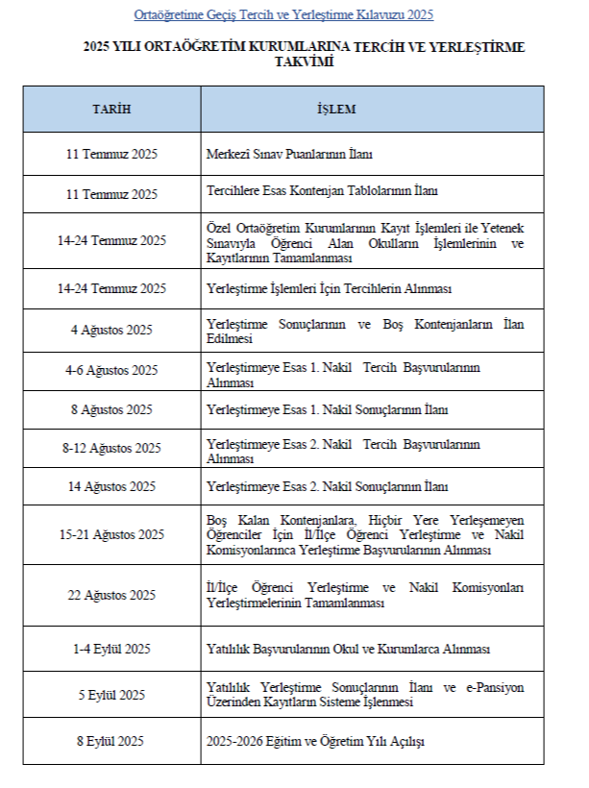

Slide 39
AYRINTILI BİLGİ İÇİN «ORTAÖĞRETİME GEÇİŞ TERCİH VE YERLEŞTİRME KILAVUZU»NU İNCELEYİNİZ. RAM İLETİŞİM :0236 462 24 79

